Slide 1

DDworks Trial Siteの
機能説明
独立行政法人国立病院機構 姫路医療センター
2024年9月26日

Slide 2
当システムの全体概要
DDworks Trial Site
治験事務局
・文書の授受
・IRB審査受付
主な機能
原本保管
責任医師/CRC
・院内文書のワークフロー
申請/承認
院内ワークフロー
依頼者
・文書の授受
・IRB審査依頼
・審査結果通知書受領
IRB管理
IRB事務局/委員
資料授受
・審査資料の事前配布、
・審査結果の登録/通知

Slide 3
当システムの機能一覧
文書保管管理 | ・治験文書をインターネットのクラウド上で管理 ・電子ファイル、スキャンした紙ファイルの両方に対応
依頼者との 電子授受・Q&A | ・依頼者と施設の間で、双方向の文書の電子授受 ・依頼者とのQ&A管理（一覧化して蓄積※1）
院内の ワークフロー | ・院内の関係者での文書の電子レビュー/承認 （例：CRC⇒責任医師、事務局⇒院長） ・ユーザIDとパスワードによる電子署名が可能
IRB管理 | ・審査依頼の一括電子受付、書式4自動作成 ・IRB委員による審議資料の事前確認 ・書式5や会議の記録の概要の作成補助
※１：GCP省令第41条ガイダンス第1項の「治験の実施に関する重要な事項について行なわれた治験依頼者との書簡、会合、電話連絡等に関するもの」としての利用を想定

Slide 4
ガイドライン対応について
本システムは、「ER/ES指針（※1）」、「21 CFR Part11（※2）」においてアプリケーションに要求される機能を実装しています
※1 ER/ES指針
「医薬品等の承認又は許可等に係る申請等における電磁的記録及び電子署名の利用について」
発行月：2005年4月
発行元：独立行政法人 医薬品医療機器総合機構
※2 21 CFR Part11
電子記録と電子署名に関する規則
発行月：1997年3月発行、同年8月発効
発行元：米国FDA(Food and Drug Administration：食品医薬品局)
当院としても、本システムの導入時に、バリデーション計画書を作成し、システムが要求された仕様や性能どおりに正しく機能することを検証、保証するとともに、その過程を体系的に文書化し記録しています
また、稼働後の運用におけるシステム運用体制および各種手順も文書化しています

Slide 5
DDworks
依頼者様向け操作の説明

Slide 6
操作にあたっての注意事項
ログイン画面のCustomer IDは 『NHOhimeji』です。
それ以外のログインID及び初期パスワードは申請書提出後に
ご連絡します。
別途、ユーザーズガイドをご確認ください。
パスワードについては、厳重に管理をお願いします。
文書交付時の『緊急』チェックボックスは使用しないでください。
お急ぎの場合には、臨床研究推進室まで電話でご連絡を
お願い致します。

Slide 7
ログイン後の画面
（全ユーザー共通）

Slide 8
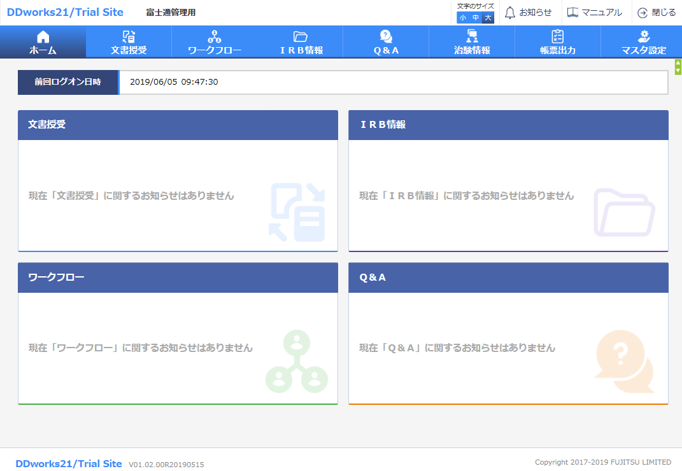
ログイン直後の画面

Slide 9
ログイン直後の画面
・画面上部のメニューから利用したい機能を選択
・依頼者様画面では、「ワークフロー」「帳票出力」「マスタ設定」メニューはなし

Slide 10
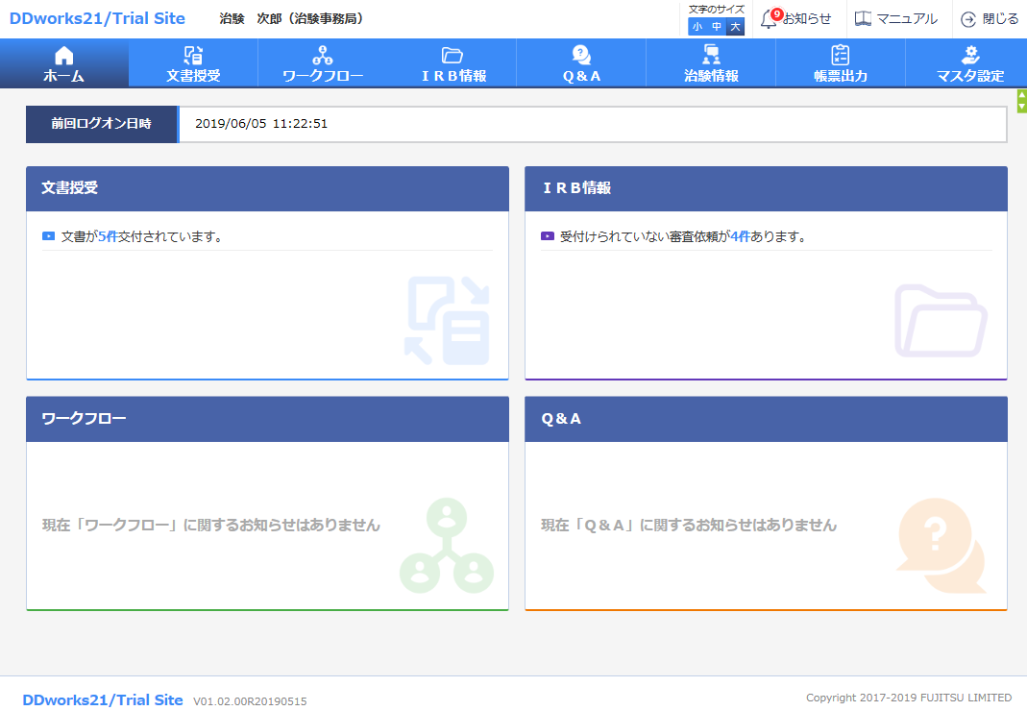
ログイン直後の画面
業務単位のお知らせを表示
例えば「文書授受」では、交付された文書のうち
未受領の件数が表示される

Slide 11
文書の交付
例:書式3（新規課題）を
治験事務局に提出

Slide 12
ログイン直後の画面

Slide 13
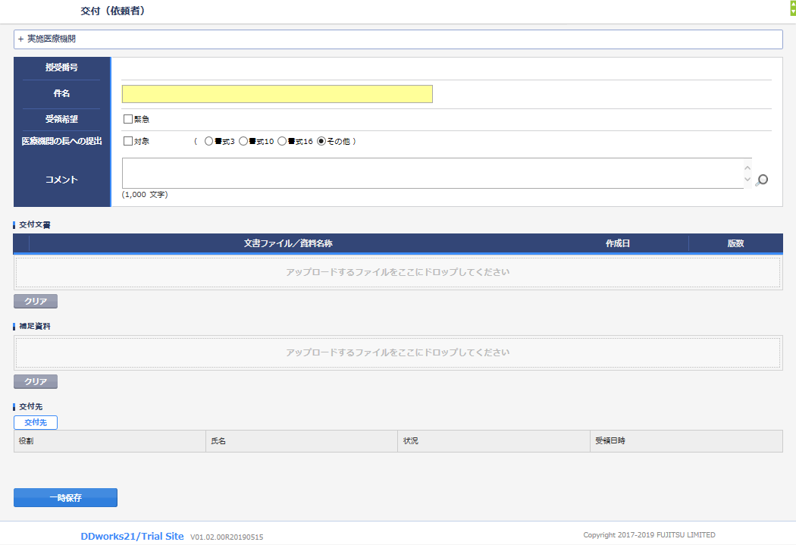
文書を交付する画面 例：モニターから新規申請資料を交付する
黄色部分：入力必須
白色部分：任意

Slide 14
文書を交付する画面 例：モニターから新規申請資料を交付する
・交付に関する基本情報を記載する
・「医療機関の長への提出」□対象にチェックする
ことでIRB審査の対象として提出することが
可能（PDFのみ ※PDFにはパスワードをつけない）

Slide 15
文書を交付する画面 例：モニターから新規申請資料を交付する
・交付文書をアップロード
・提出資料以外に補足資料（各種ファイル）もアップロードが可能
補足資料はIRB資料とはならず、システム内には保管されない

Slide 16
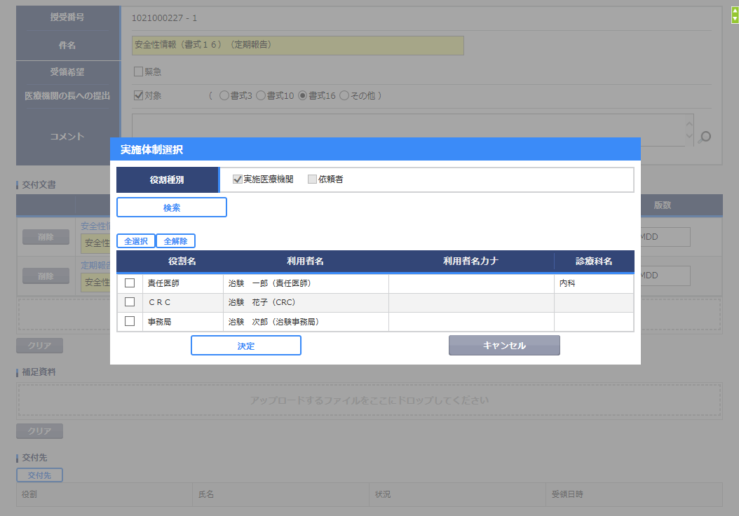
交付する文書の属性情報を登録する画面
予め登録した治験の実施体制に含まれる方の
中から選択することが可能
新規・変更申請は事務局○○宛に交付下さい

Slide 17
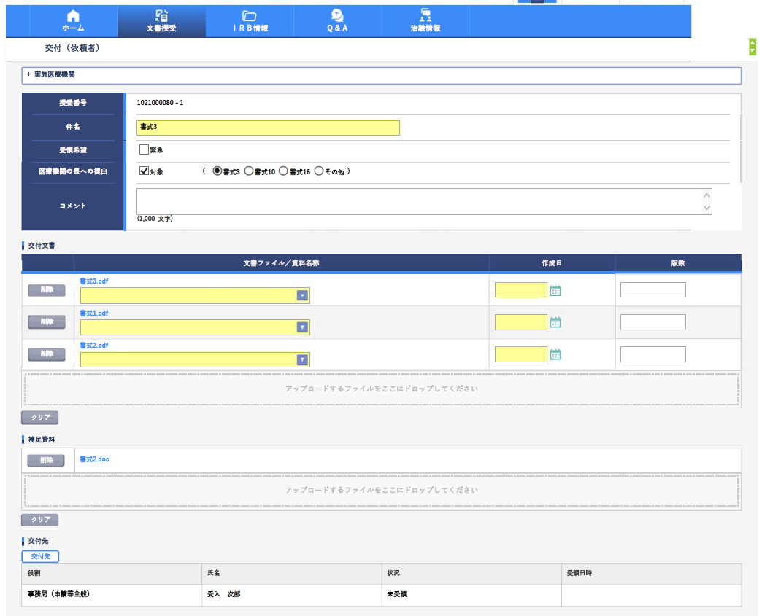
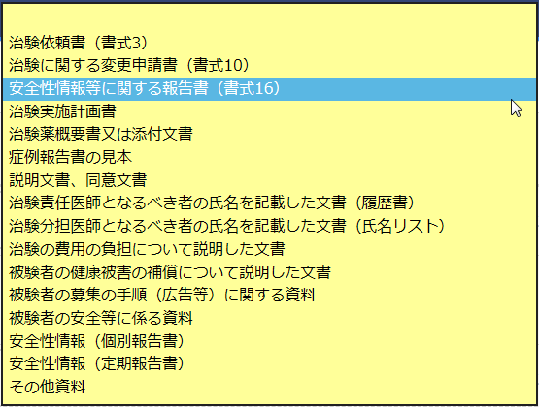
予め登録してある資料マスタとの関連付けが可能

Slide 18
作成日：入力必須
版数：○○（必要に応じて記載）

Slide 19
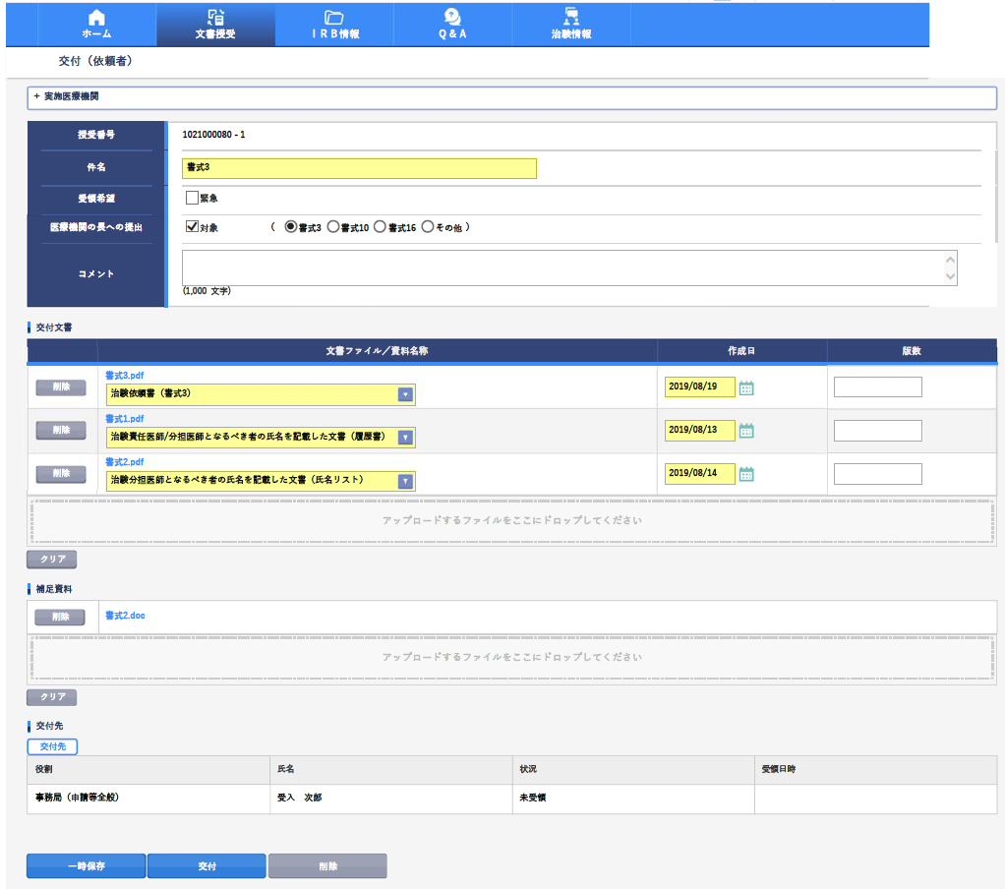
19

Slide 20
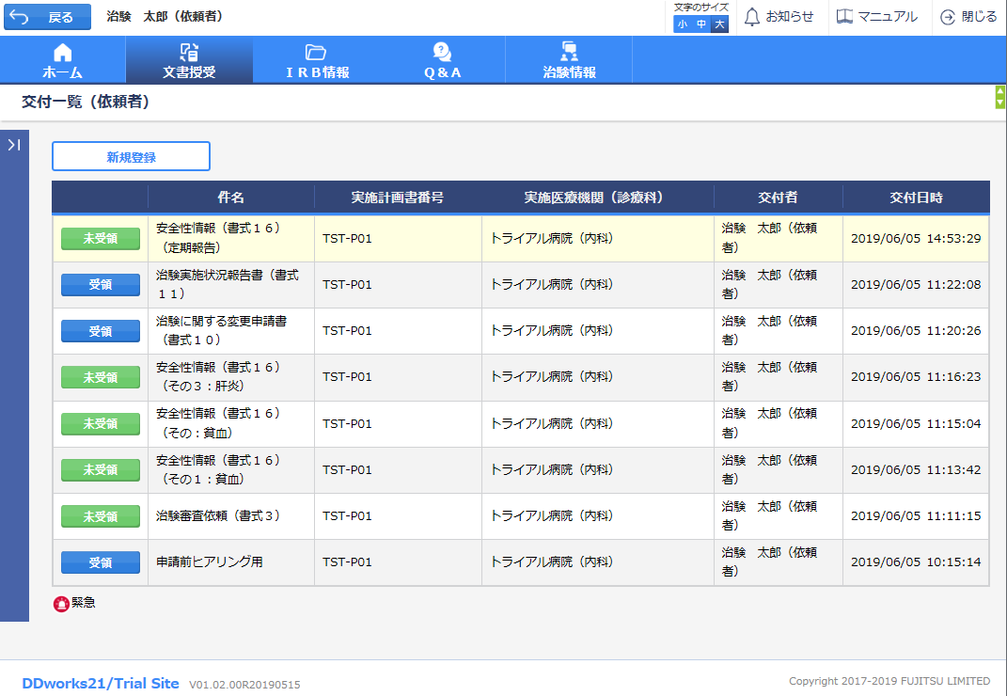
交付文書の一覧を参照する画面
交付文書のステータスを確認することが可能
受領：一部未受領あり
未受領：誰も受領していない
＊交付した全ての担当者が受領した場合はここでの表示が消える

Slide 21
文書の交付
例:書式16を治験事務局に提出

Slide 22
ログイン直後の画面

Slide 23
文書を交付する画面 例：モニターから書式16を交付する
黄色部分：入力必須
白色部分：任意

Slide 24
文書を交付する画面 例：モニターから書式16を交付する
・交付に関する基本情報を記載
・「医療機関の長への提出」□対象にチェック
することでIRB審査の対象として提出することが
可能（PDFのみ ※PDFにはパスワードをつけない）

Slide 25
文書を交付する画面 例：モニターから書式16を交付する
・交付文書をアップロード
・提出資料以外に補足資料（各種ファイル）
もアップロードが可能
補足資料はIRB資料とはならず、システム内に保管されない

Slide 26
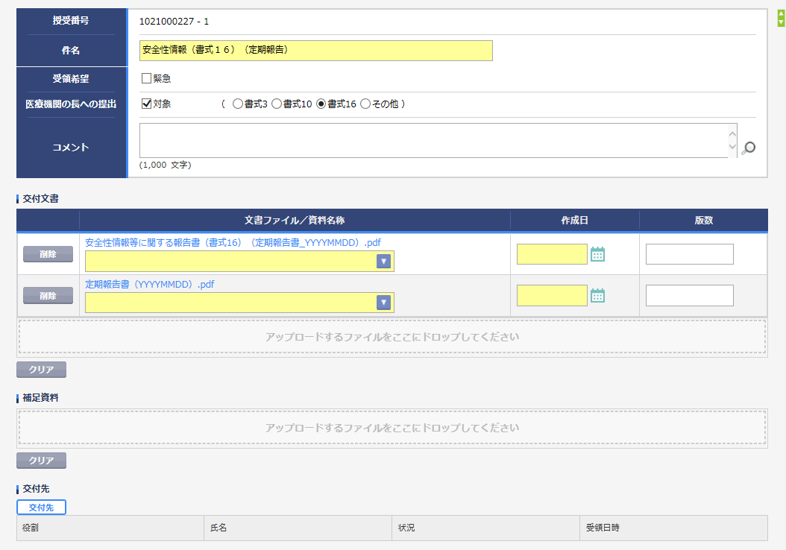
交付する文書の属性情報を登録する画面
予め登録してある資料マスタとの関連付けが可能

Slide 27
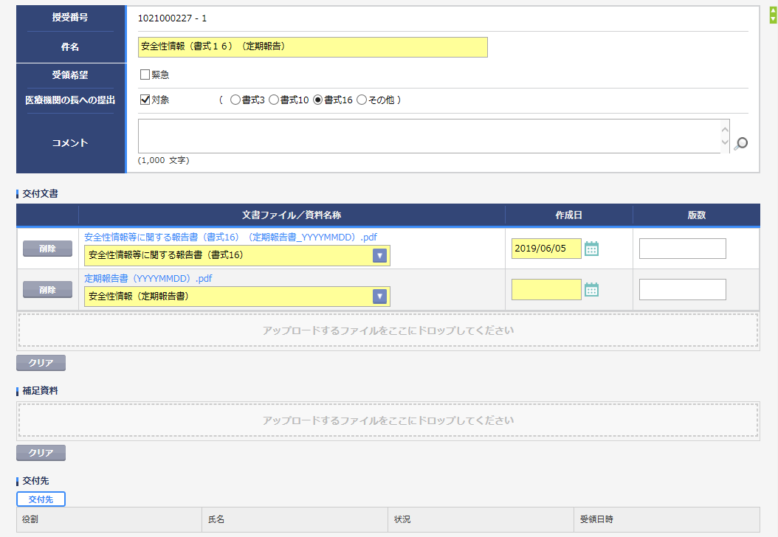
交付する文書の属性情報を登録する画面
作成日：入力必須
版数：○○（必要に応じて記載）

Slide 28

交付する文書の属性情報を登録する画面
交付先を選択する

Slide 29
交付する文書の属性情報を登録する画面
予め登録した治験の実施体制に含まれる方の
中から選択することが可能
書式16等安全性情報関連は事務局○○宛に交付下さい

Slide 30
交付文書の一覧を参照する画面
交付文書のステータスを確認することが可能
受領：一部未受領あり
未受領：誰も受領していない
＊交付した全ての担当者が受領した場合はここでの表示が消える

Slide 31
IRB結果確認
主にモニターの操作

Slide 32
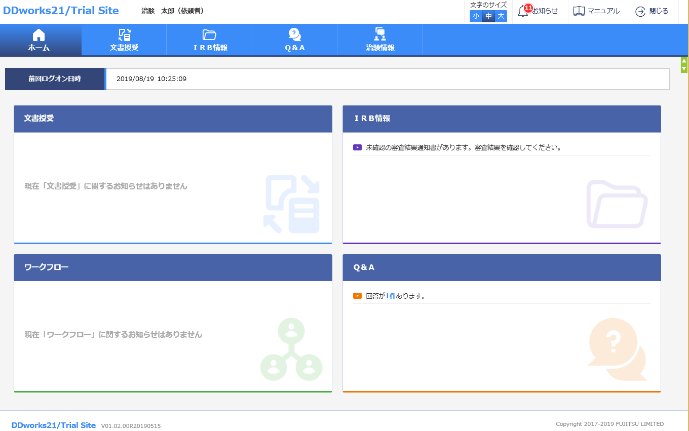
ログイン直後の画面

Slide 33
Trial Site起動直後の画面
ＩＲＢ情報のお知らせメッセージをクリック

Slide 34
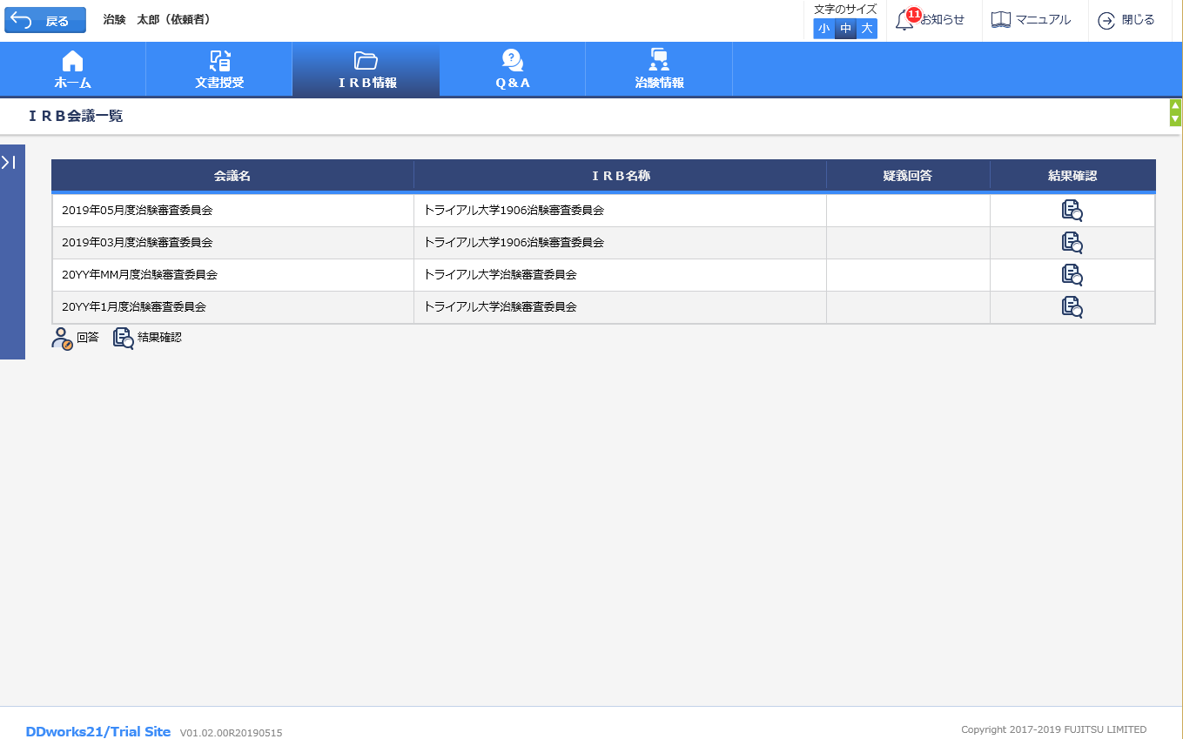
ＩＲＢ会議一覧の画面
対象の会議名をクリック

Slide 35
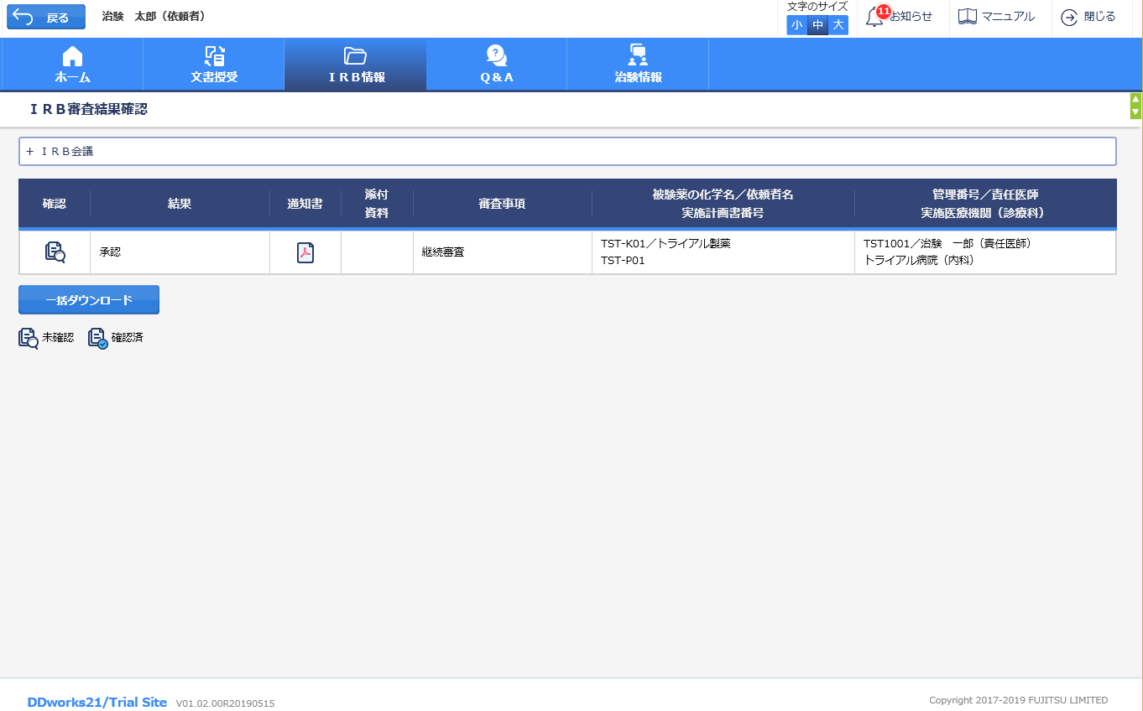
ＩＲＢ審査結果確認の画面
通知書の内容を確認
結果通知の交付は○○の予定です。

Slide 36
Q&A機能（質問・連絡）
主にモニターの操作

Slide 37
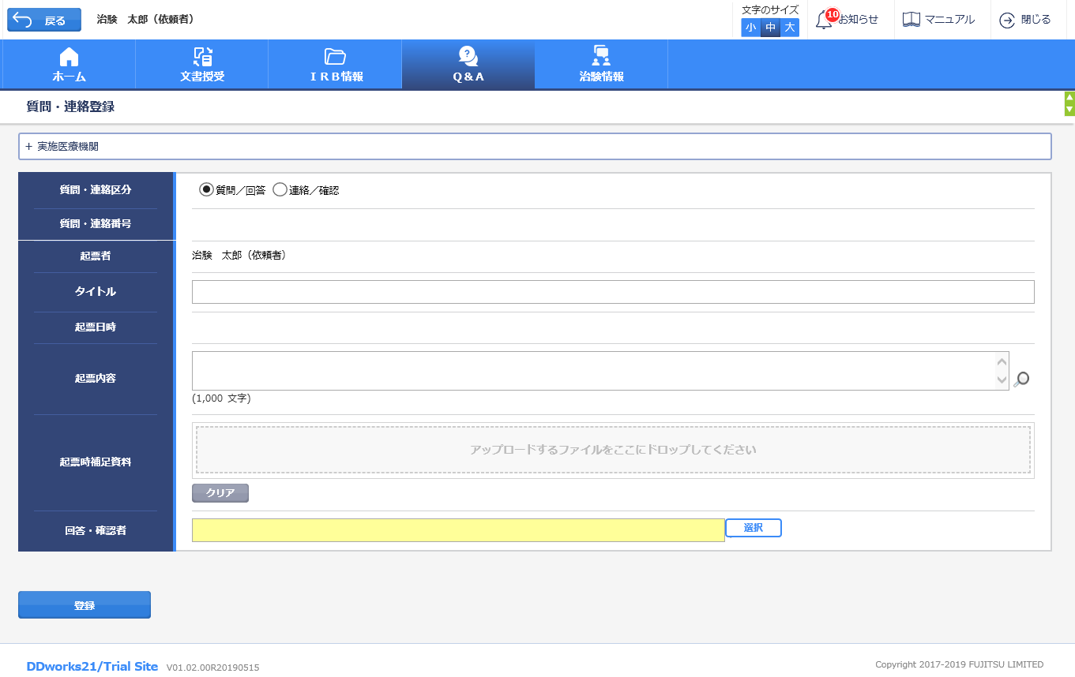
質問・連絡登録の画面

Slide 38
質問・連絡登録の画面
質問・連絡区分を選択
・質問／回答：問い合わせの際に選択
・質問に対して相手方から回答が可能
・宛先のうち、一人でも回答すれば完了扱いとなる
・連絡／確認：情報を関係者に周知する際に選択
・連絡に対して相手方から返信不可
・自身が確認するまで一覧に表示され続ける

Slide 39
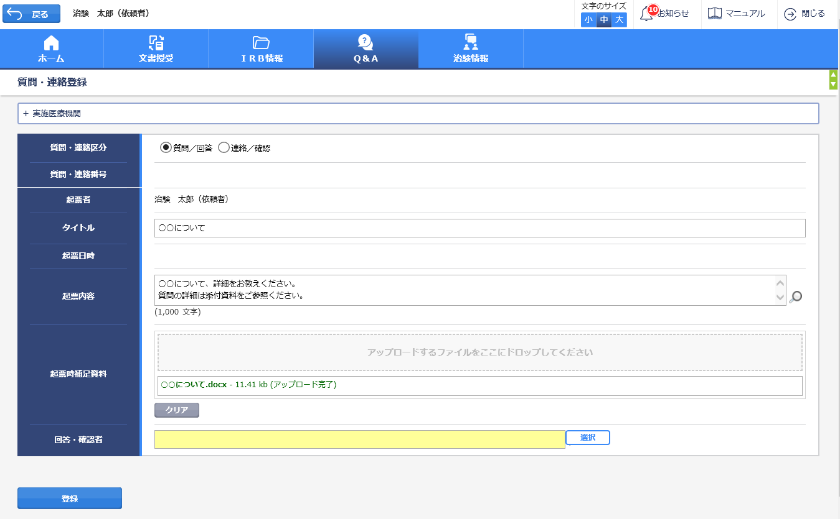
質問・連絡登録の画面
・「タイトル」欄および「起票内容」欄に内容を入力
・必要に応じて「起票時補足資料」欄に各種ファイルを添付することも可能(但しシステム内には保管されない）

Slide 40
質問・連絡登録の画面
宛先を選択

Slide 41
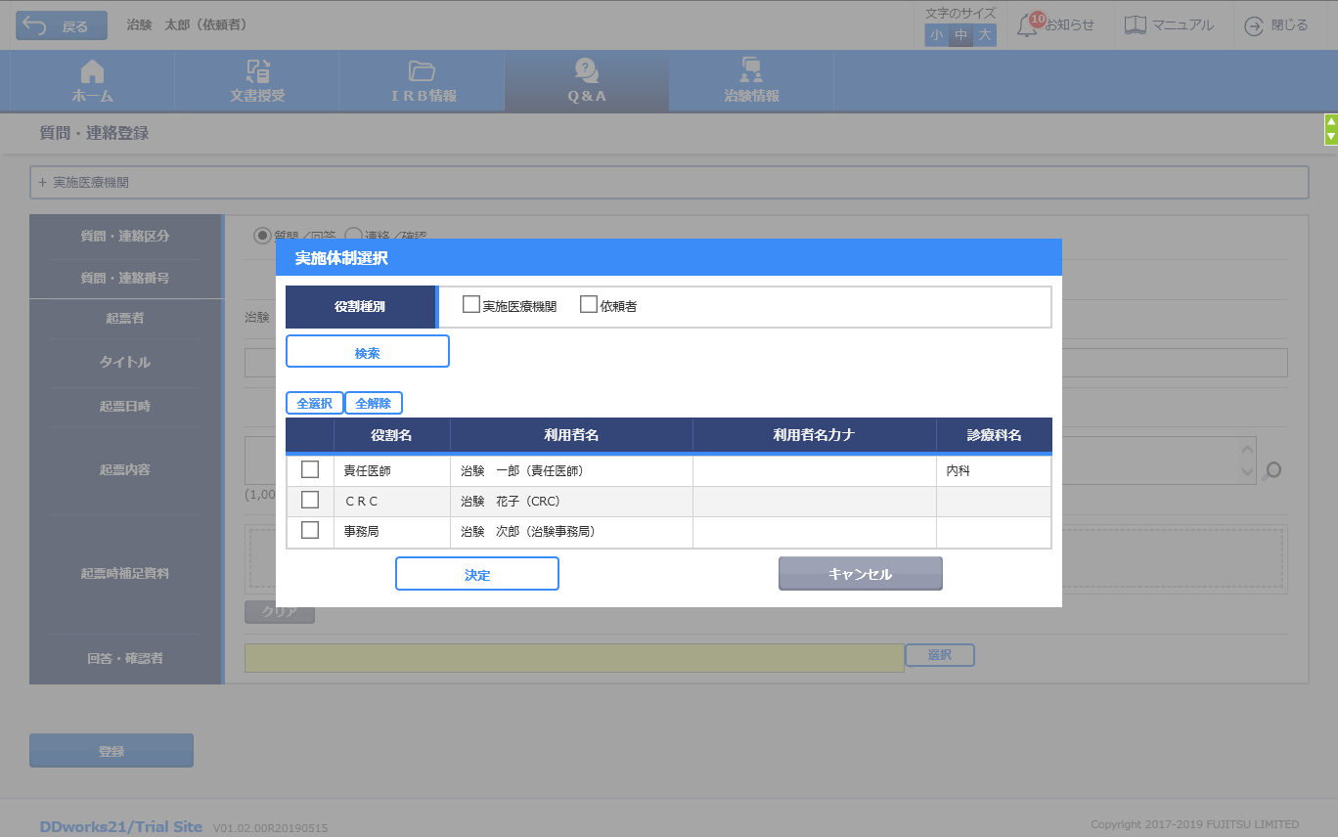
質問・連絡登録の画面
予め登録した治験の実施体制に含まれる方の中から選択することが可能

Slide 42
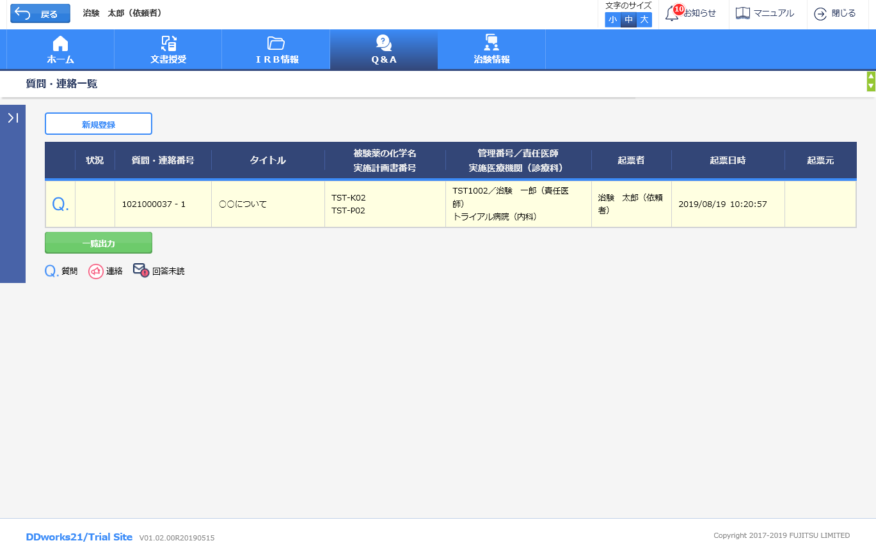
質問・連絡一覧の画面

Slide 43
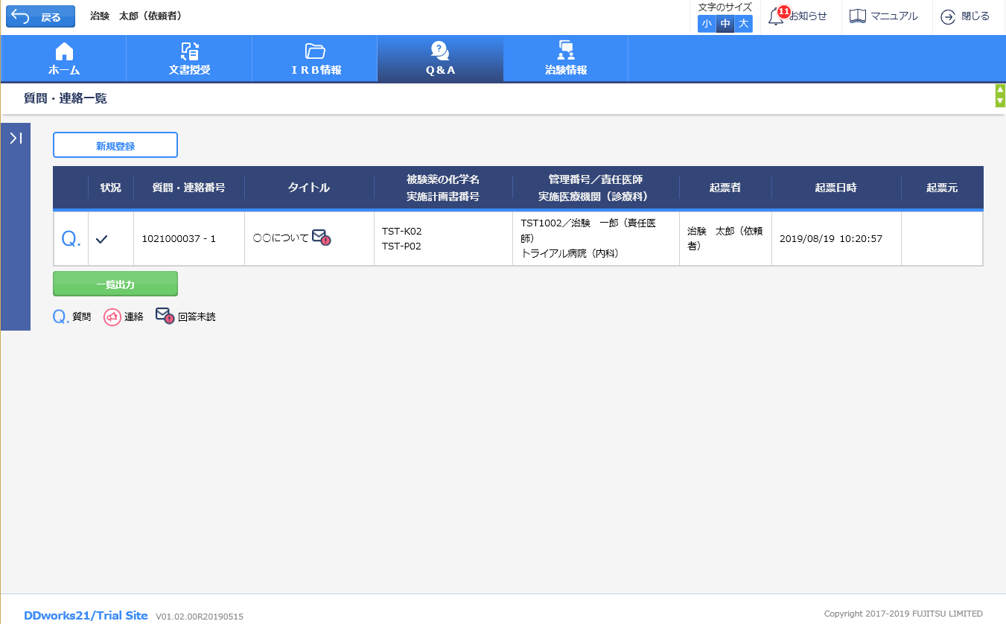
質問・連絡一覧の画面
ステータスを確認することが可能
質問・連絡事項の一覧をExcel出力することが可能。

Slide 44
通知メールサンプル画面

Slide 45
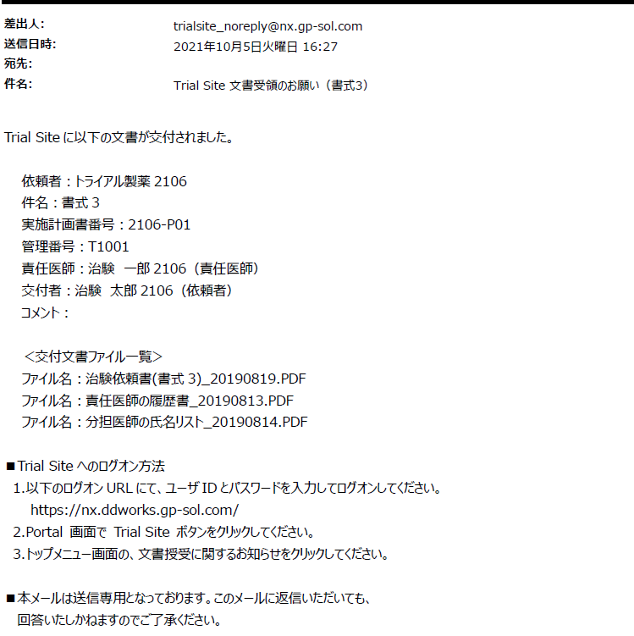
交付又は受領、質問連絡が登録された場合、相手にメールが送信される

Slide 46
帳票サンプル

Slide 47
質問・連絡一覧
起票者、起票日時、起票内容、起票時補足資料
回答・確認状況、回答・確認者名、回答・確認日時、
回答内容、回答時補足資料 等

Slide 48
文書作成保管状況一覧
SDV時に参照可能
資料名称、作成日、版数、ファイル名、原本区分
ワークフロー承認日時、IRB開催日・審査事項・結果 等
＊交付日時：追加予定

Slide 49
電子化に関するご連絡、お問合せ
079-225-3211
413-ch@mail.hosp.go.jp
臨床研究推進室 宛

